Slide 1
颗粒状物质的动力学模拟(Granular matter)
陈 昊 旸
方 必 涵

Slide 2
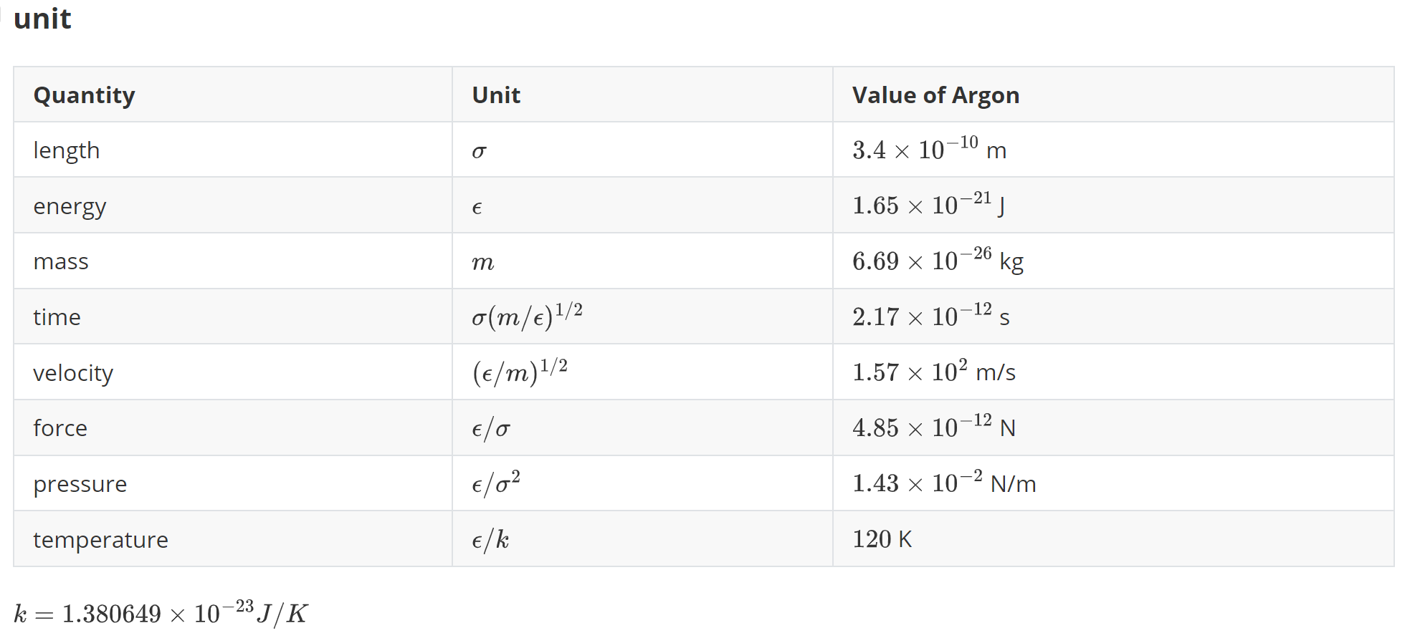
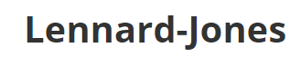
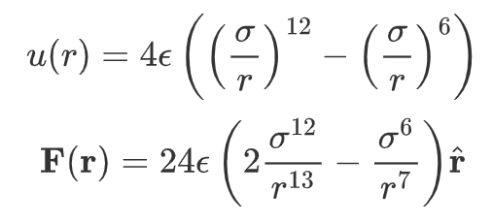
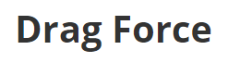
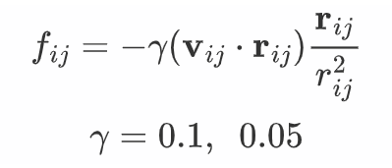
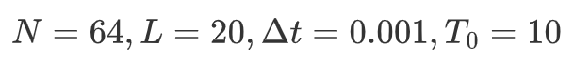
题目摘要：
粒子组，粒子之间满足LJ势。
（a）LJ势截断后是否能量守恒。加上粘滞力（Drag Force）之后能量的衰减；
（b）描述温度（kinetic temperature）随时间变化；
（c）加入random kick，重新描述能量及温度变化，并统计速度分布。

Slide 3
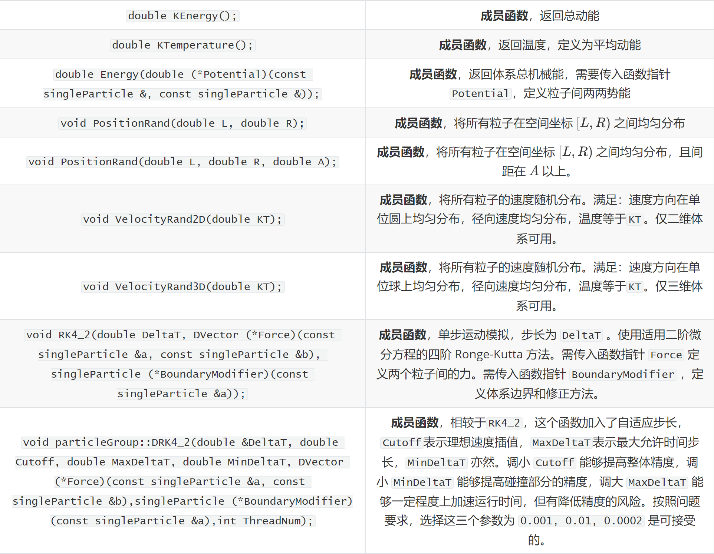
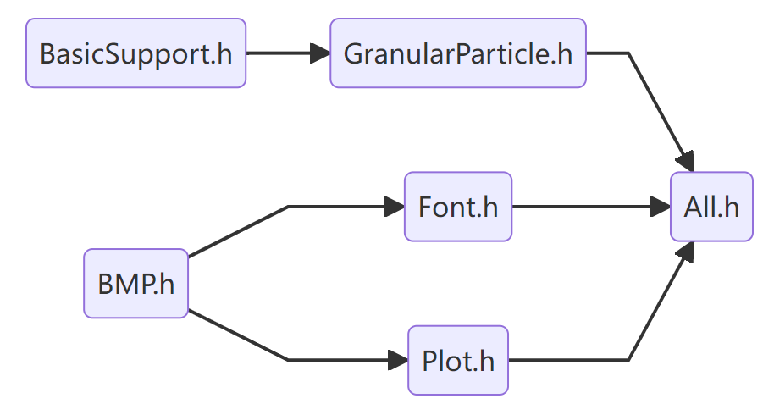

程序包以及大部分数据都已在github.com/chy-2003/CPProject发布
程序依赖关系：
主要类与函数：

Slide 4
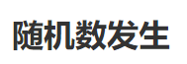
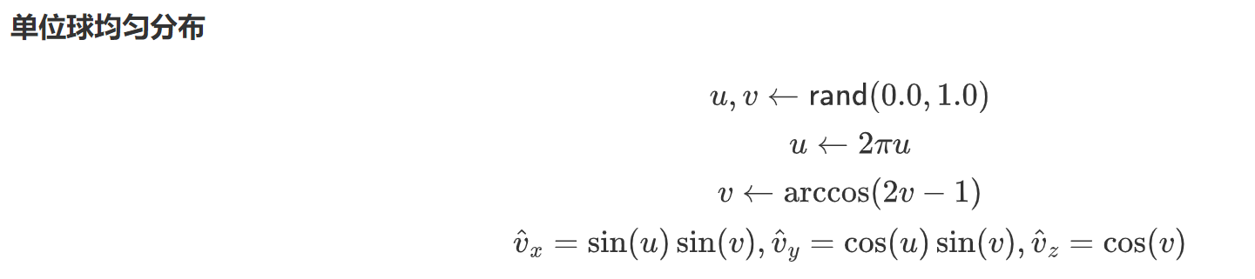
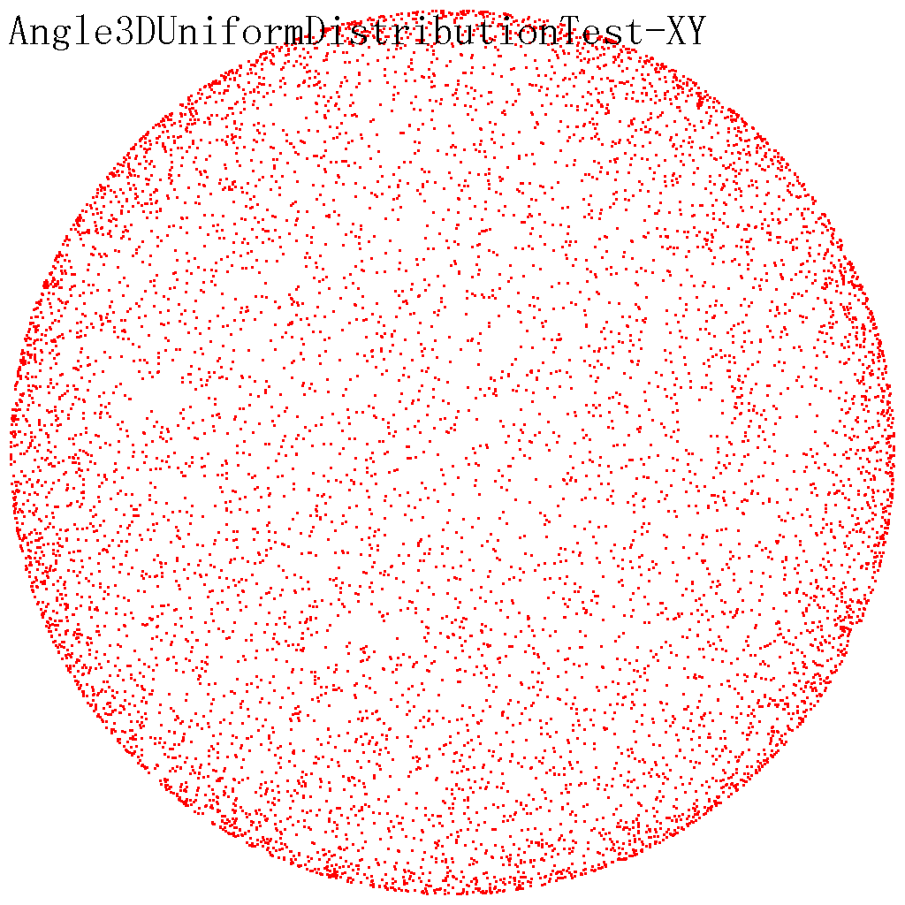
随机策略

Slide 5
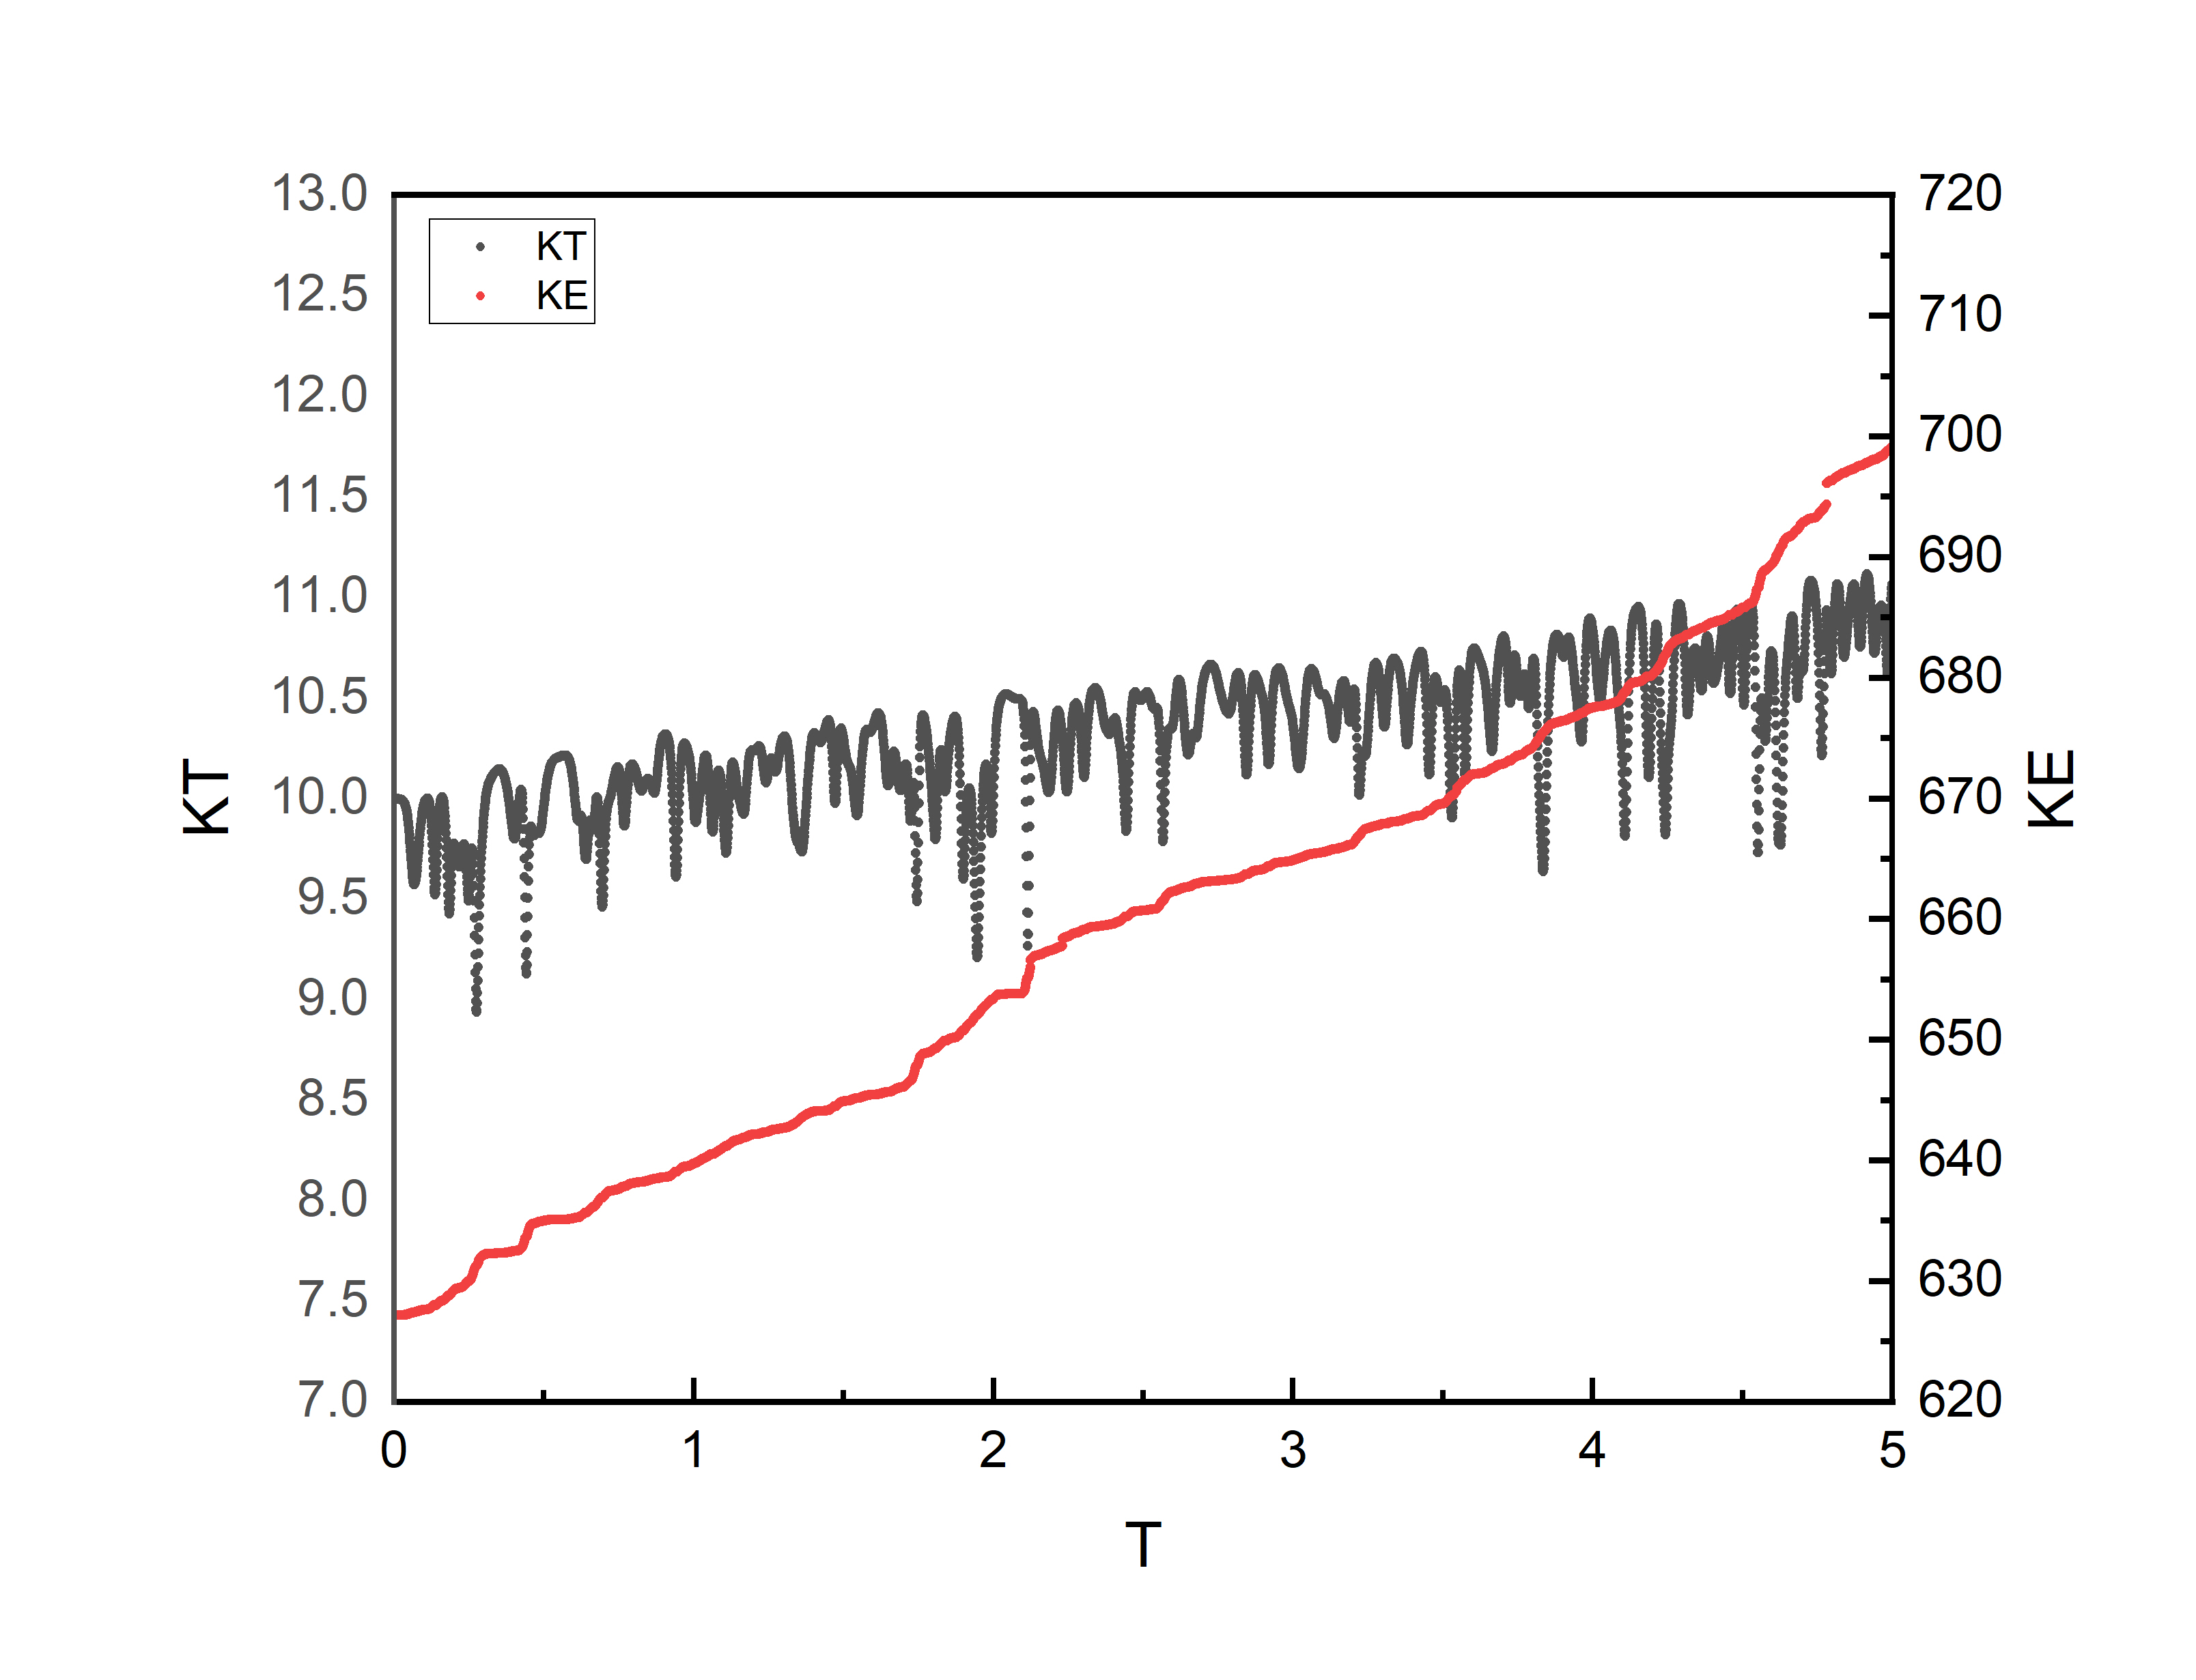
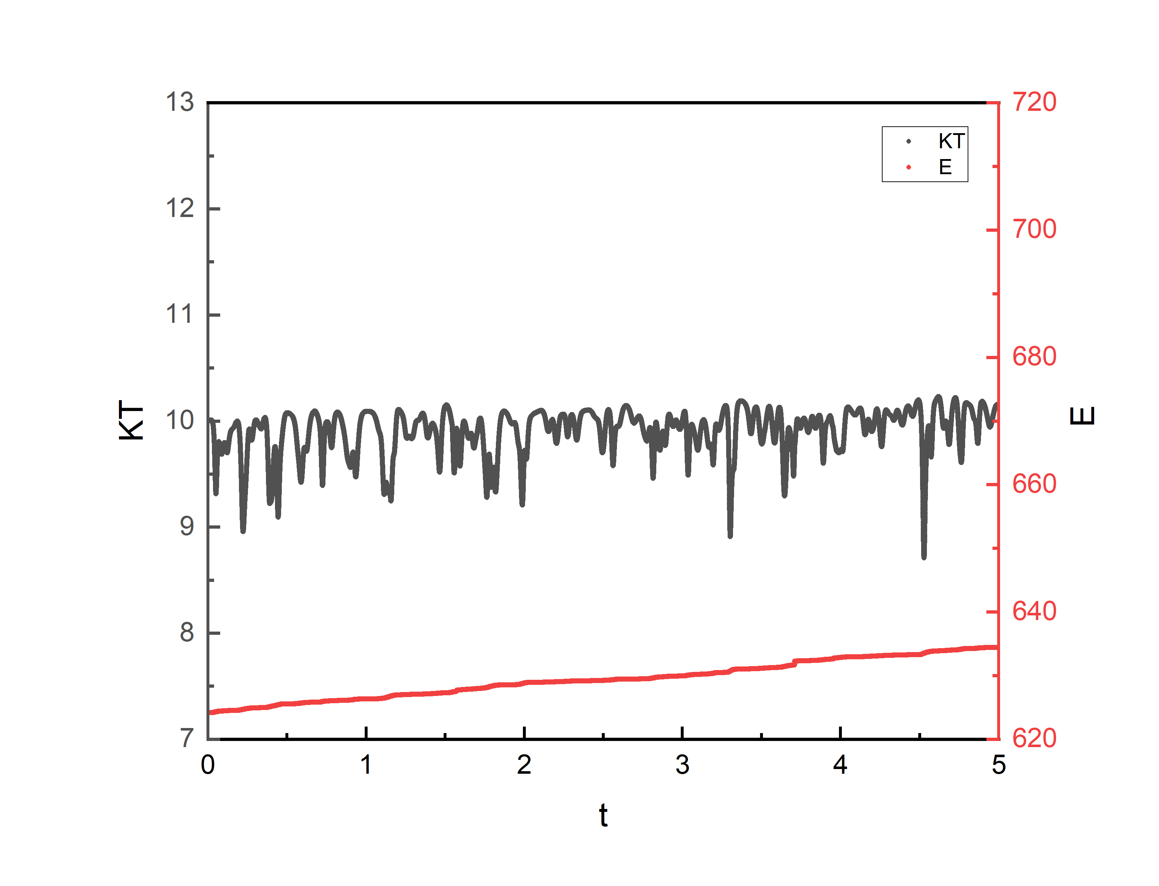
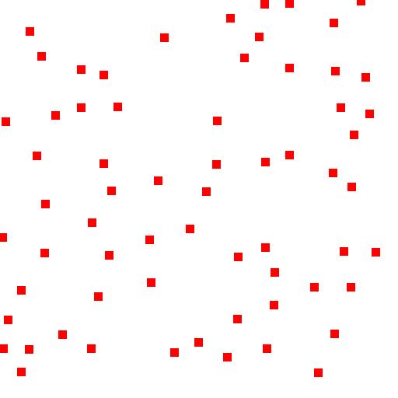
Runge-Kutta Method + Trust Region
2rd Order RK4 2rd Order RK4 + trust region

Slide 6
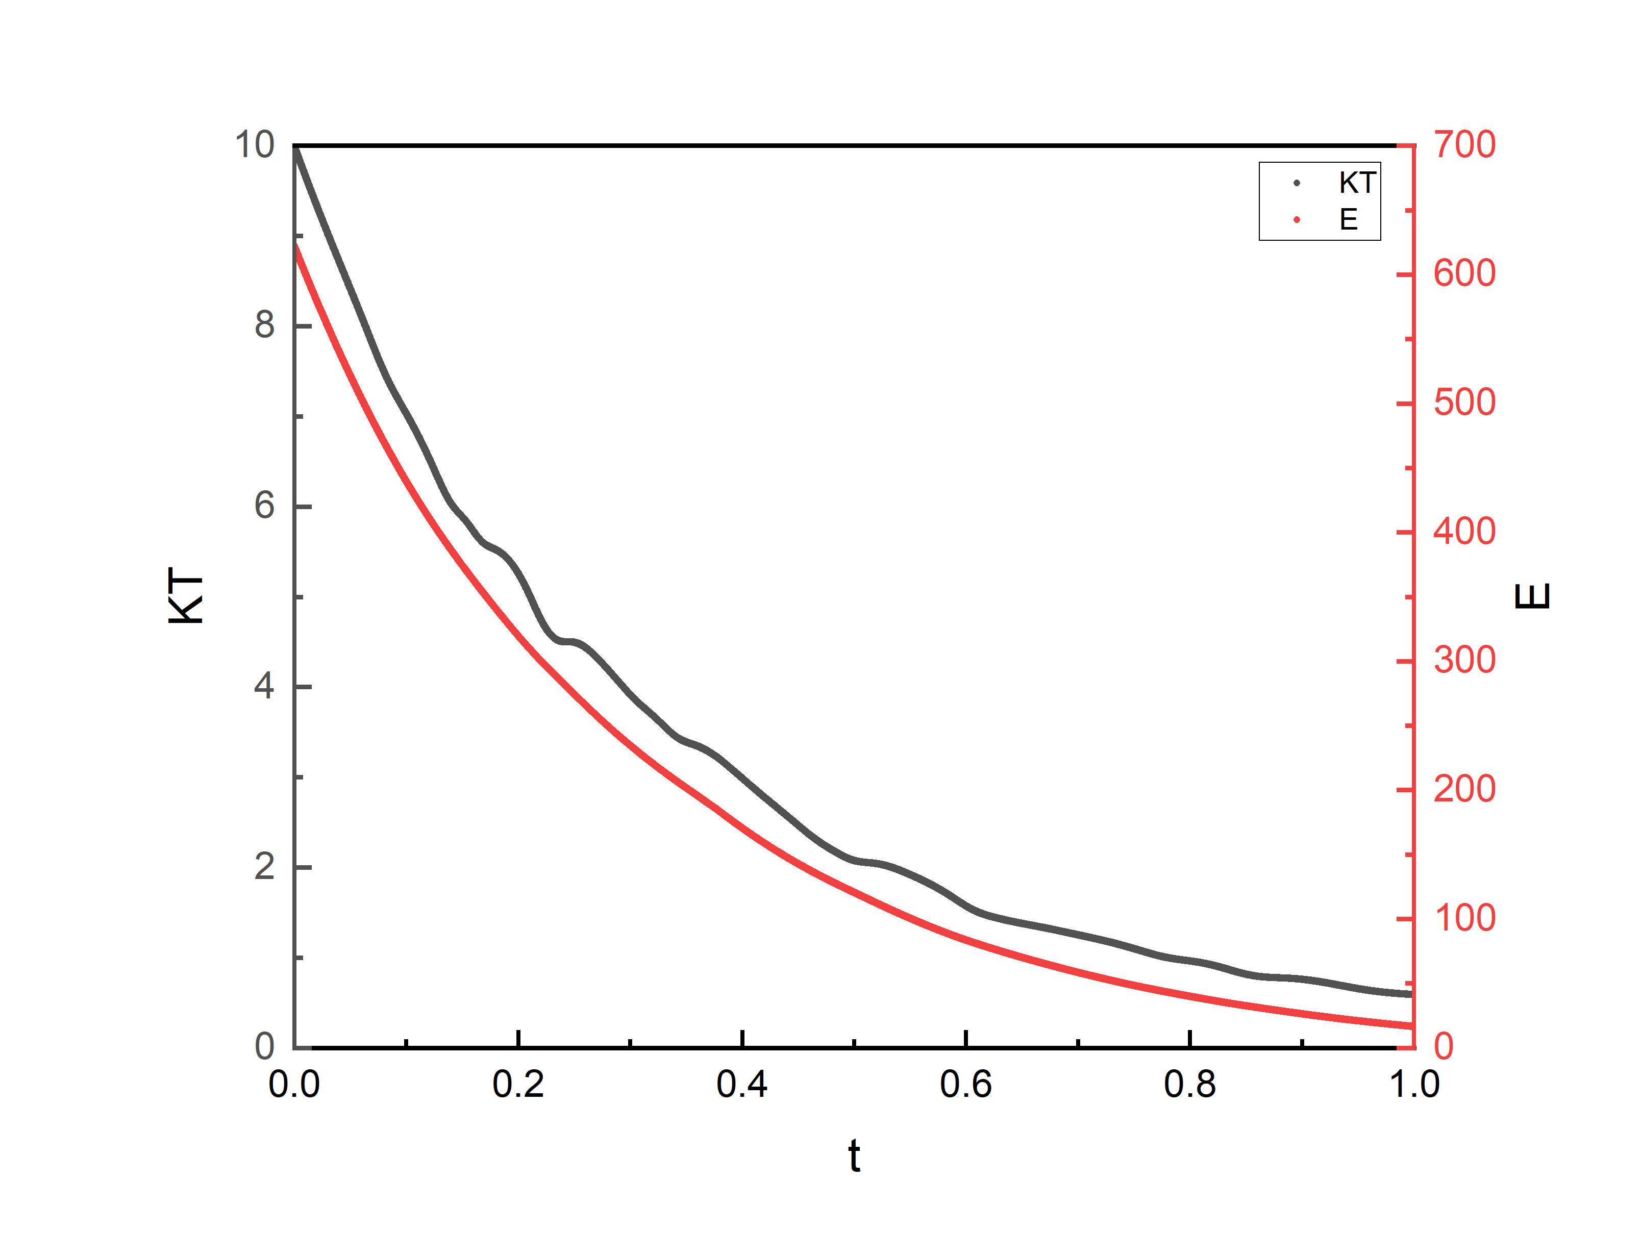
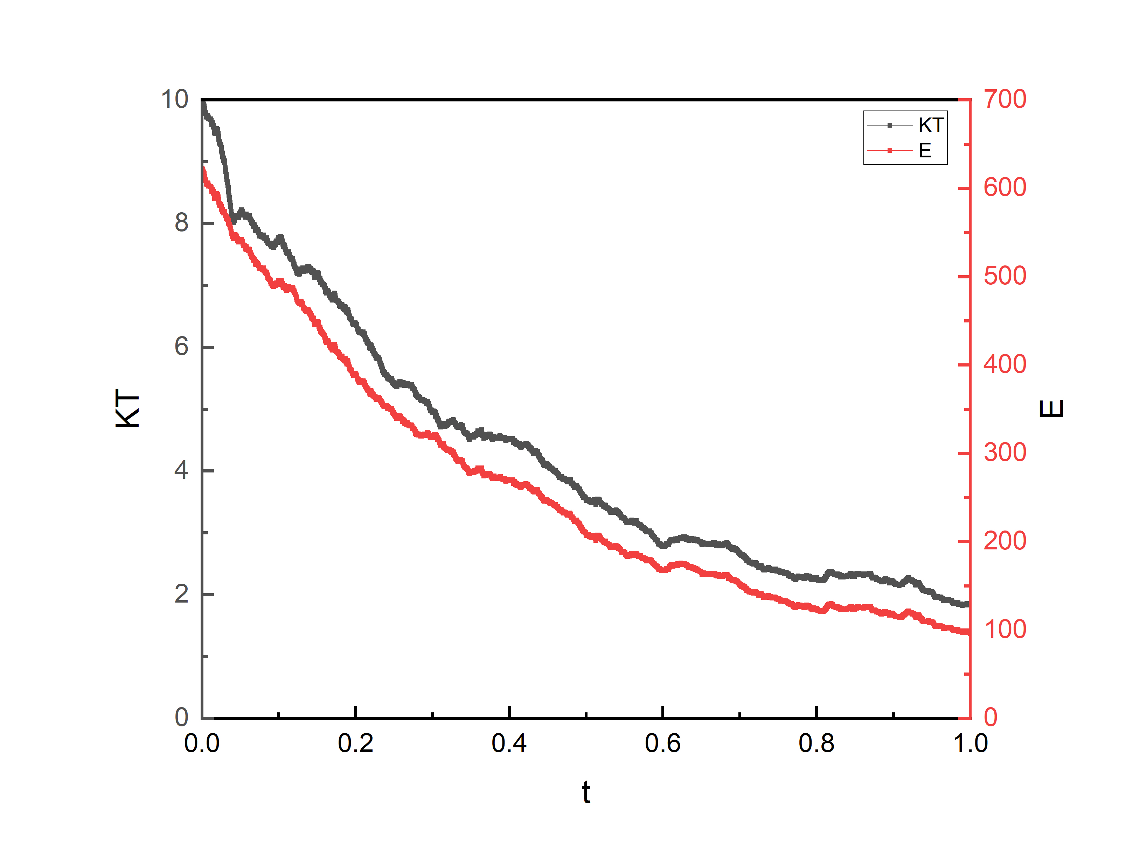
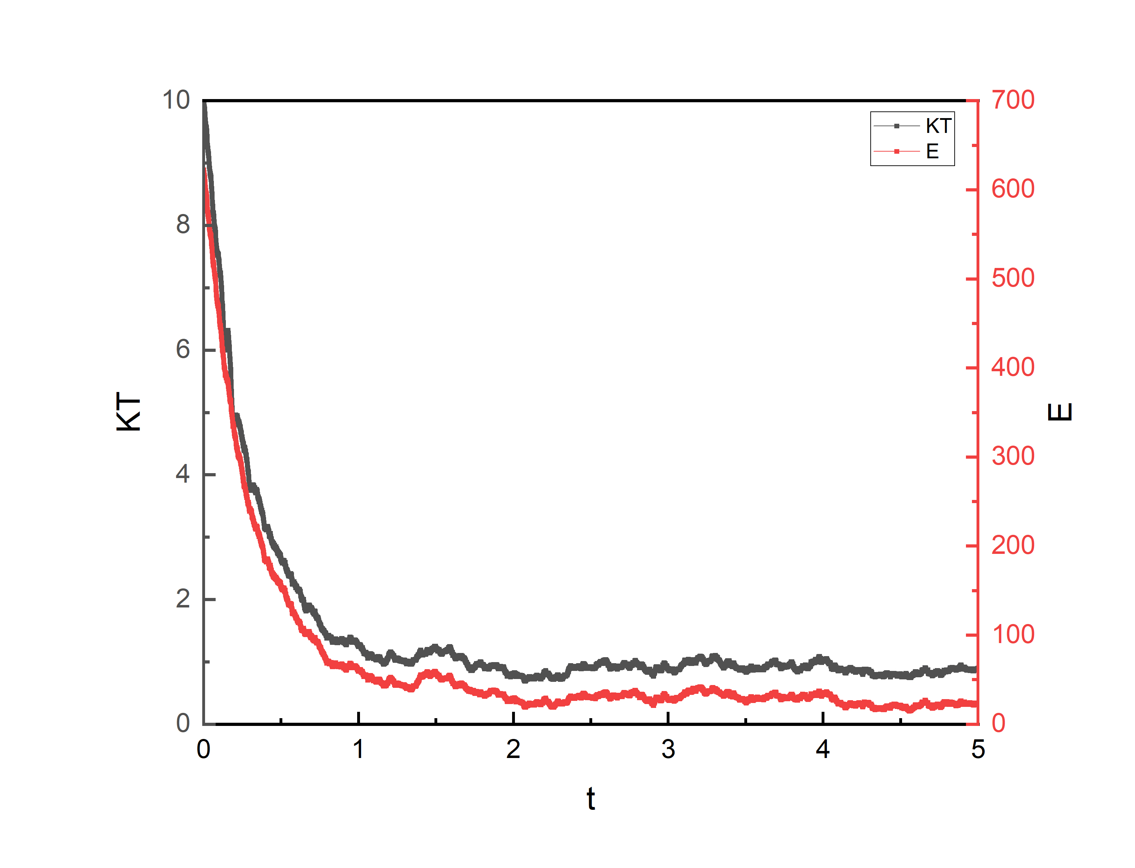
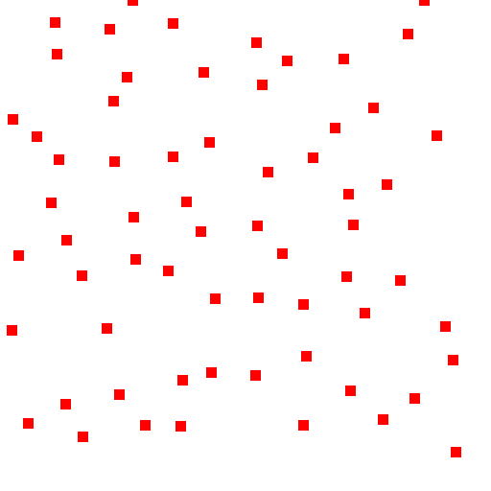
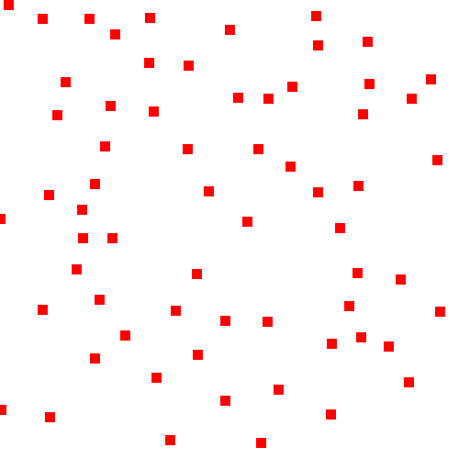
加入Drag Force
加入Random Kick

Slide 7
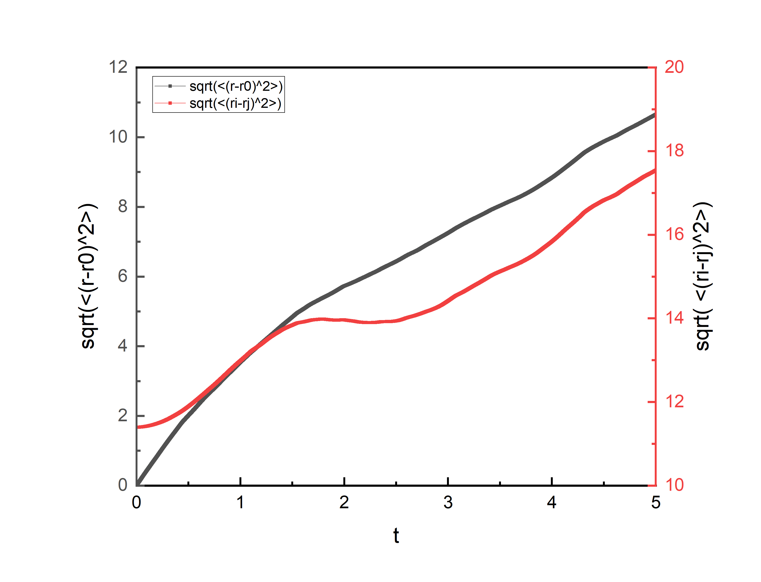
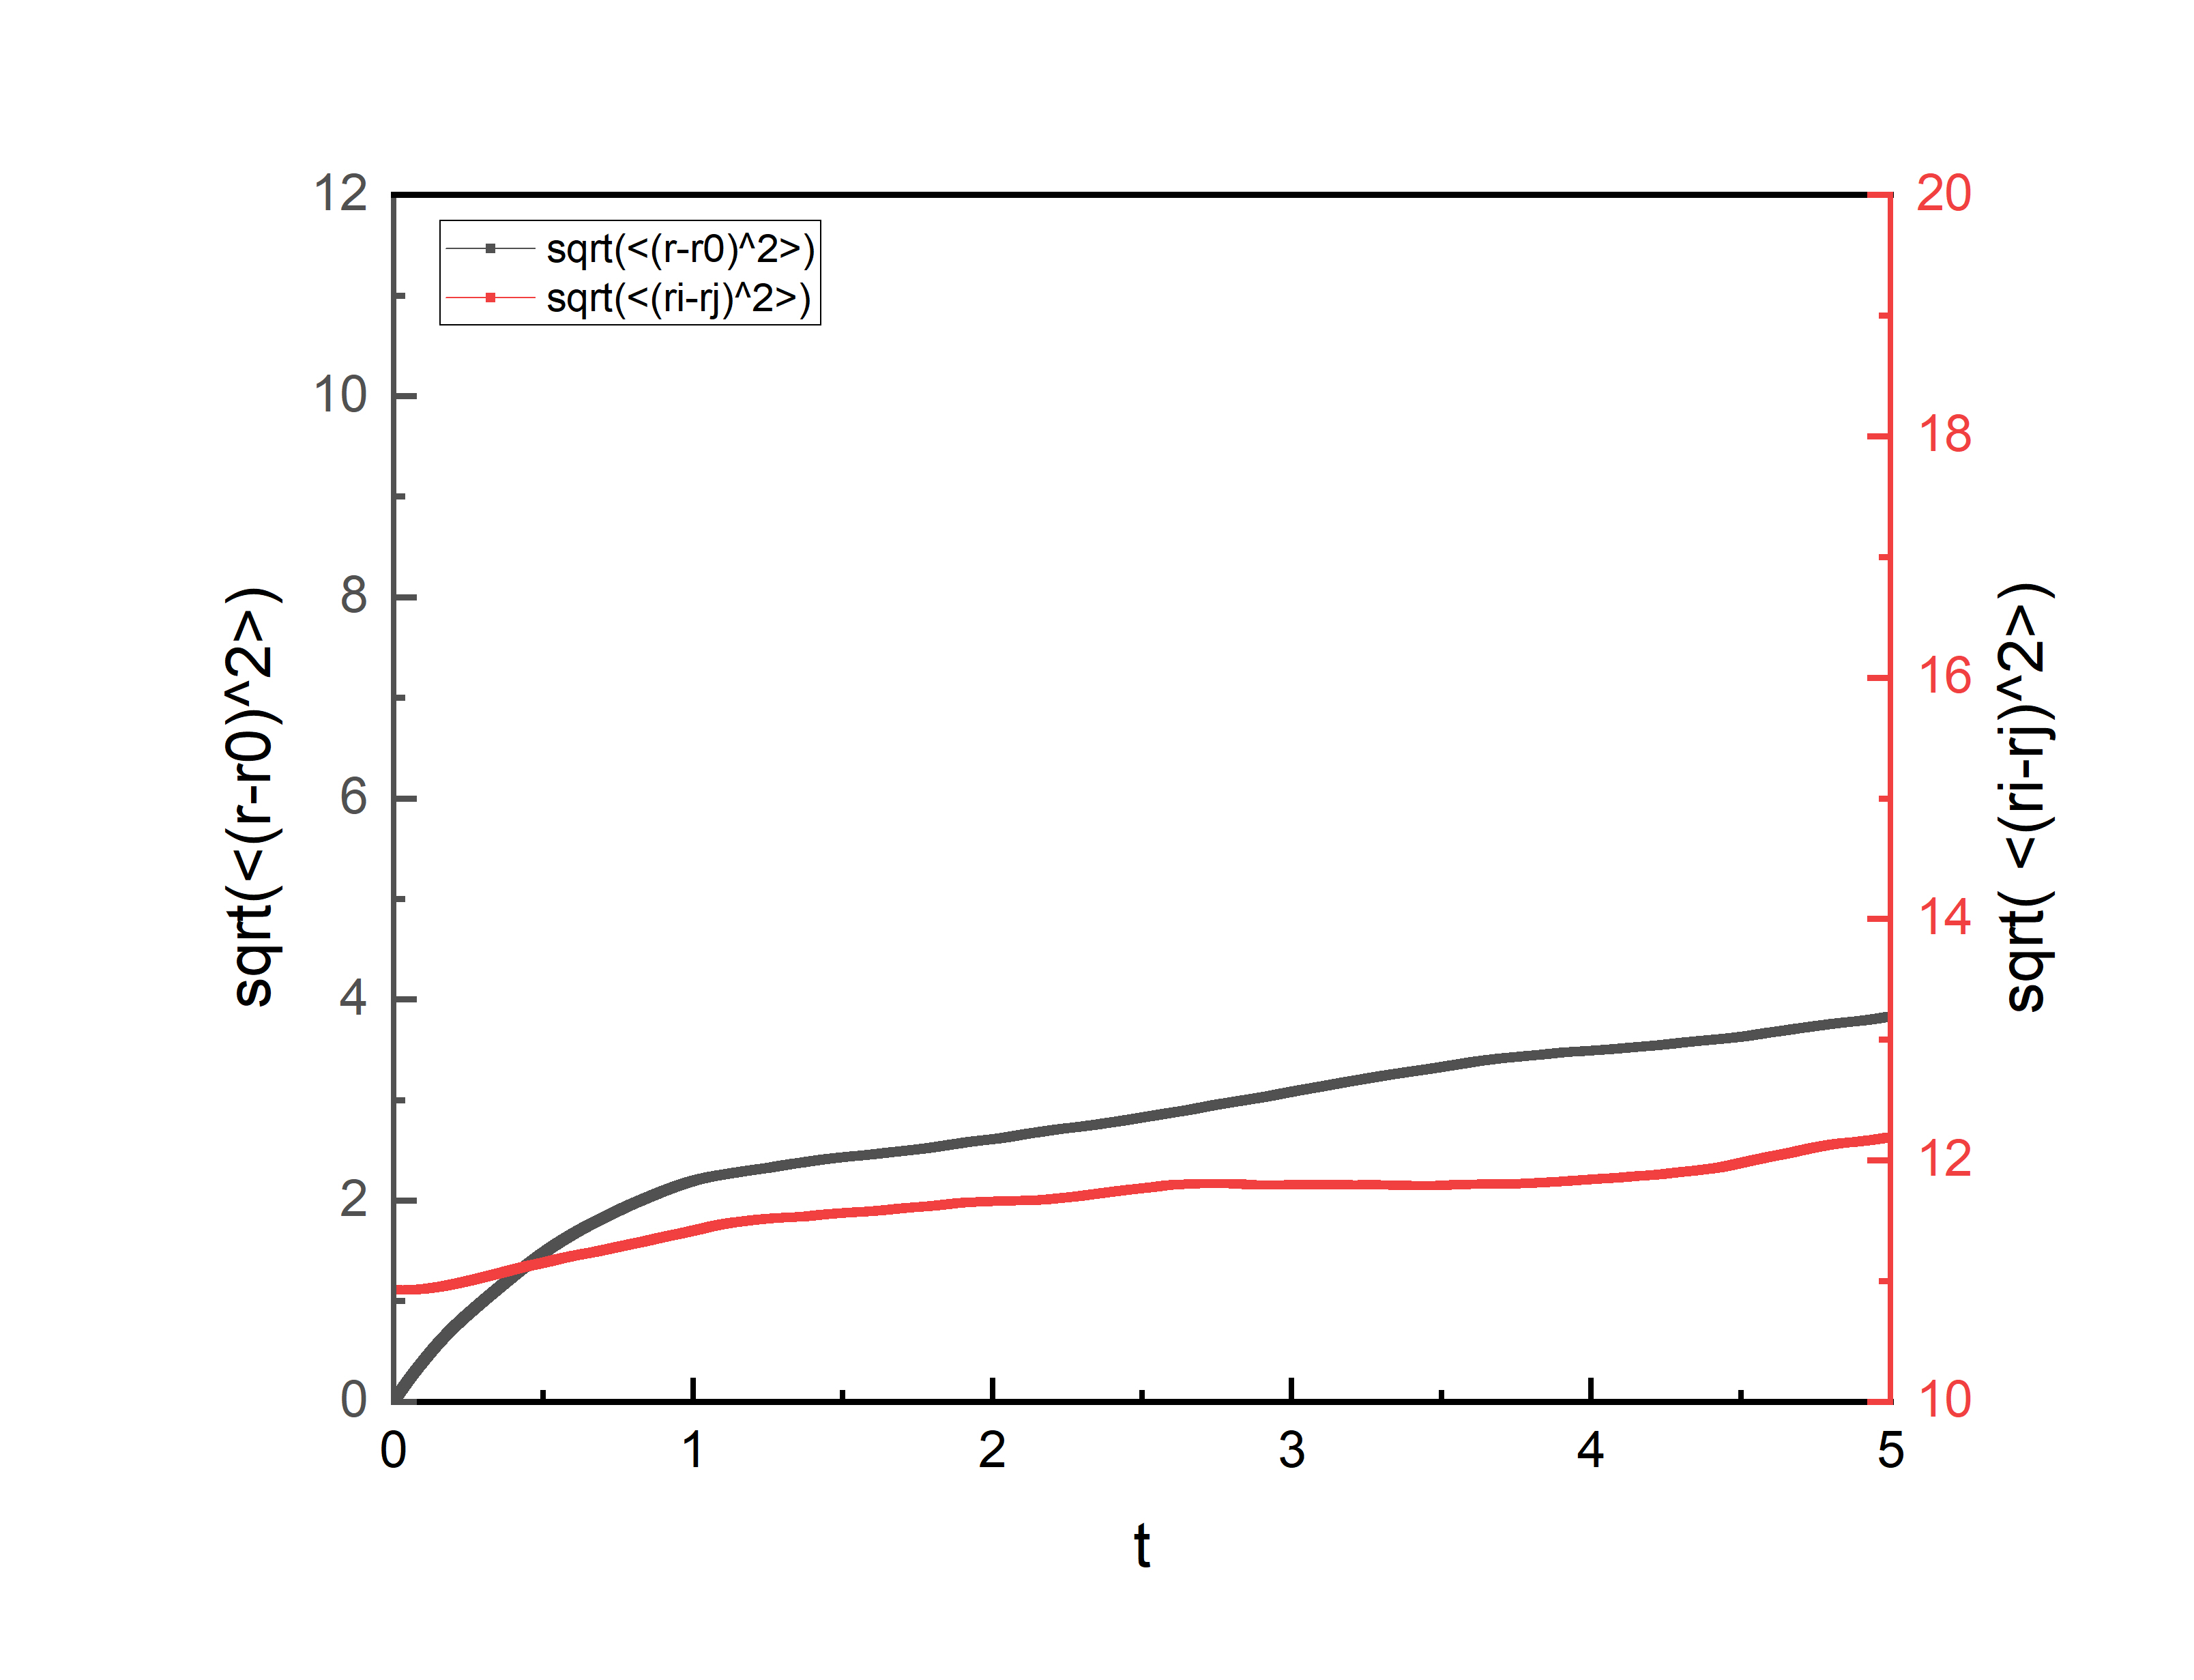
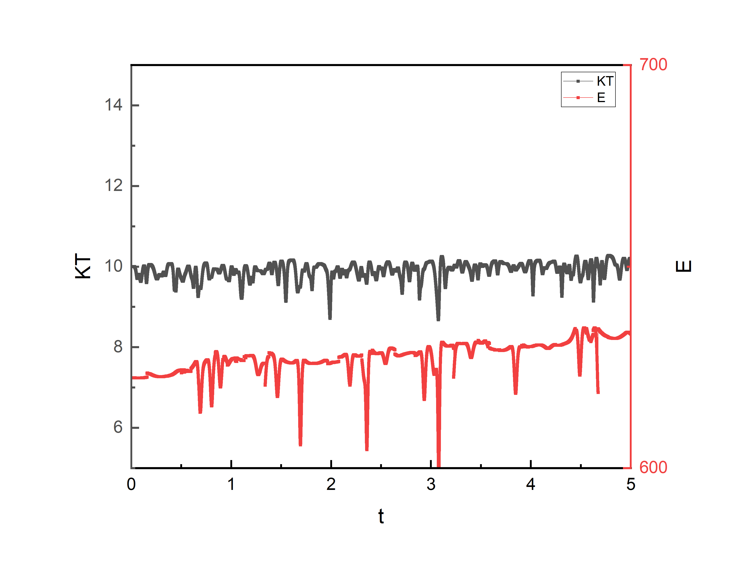
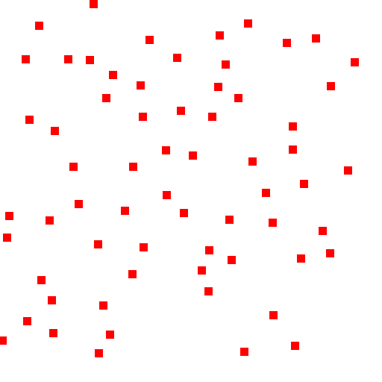
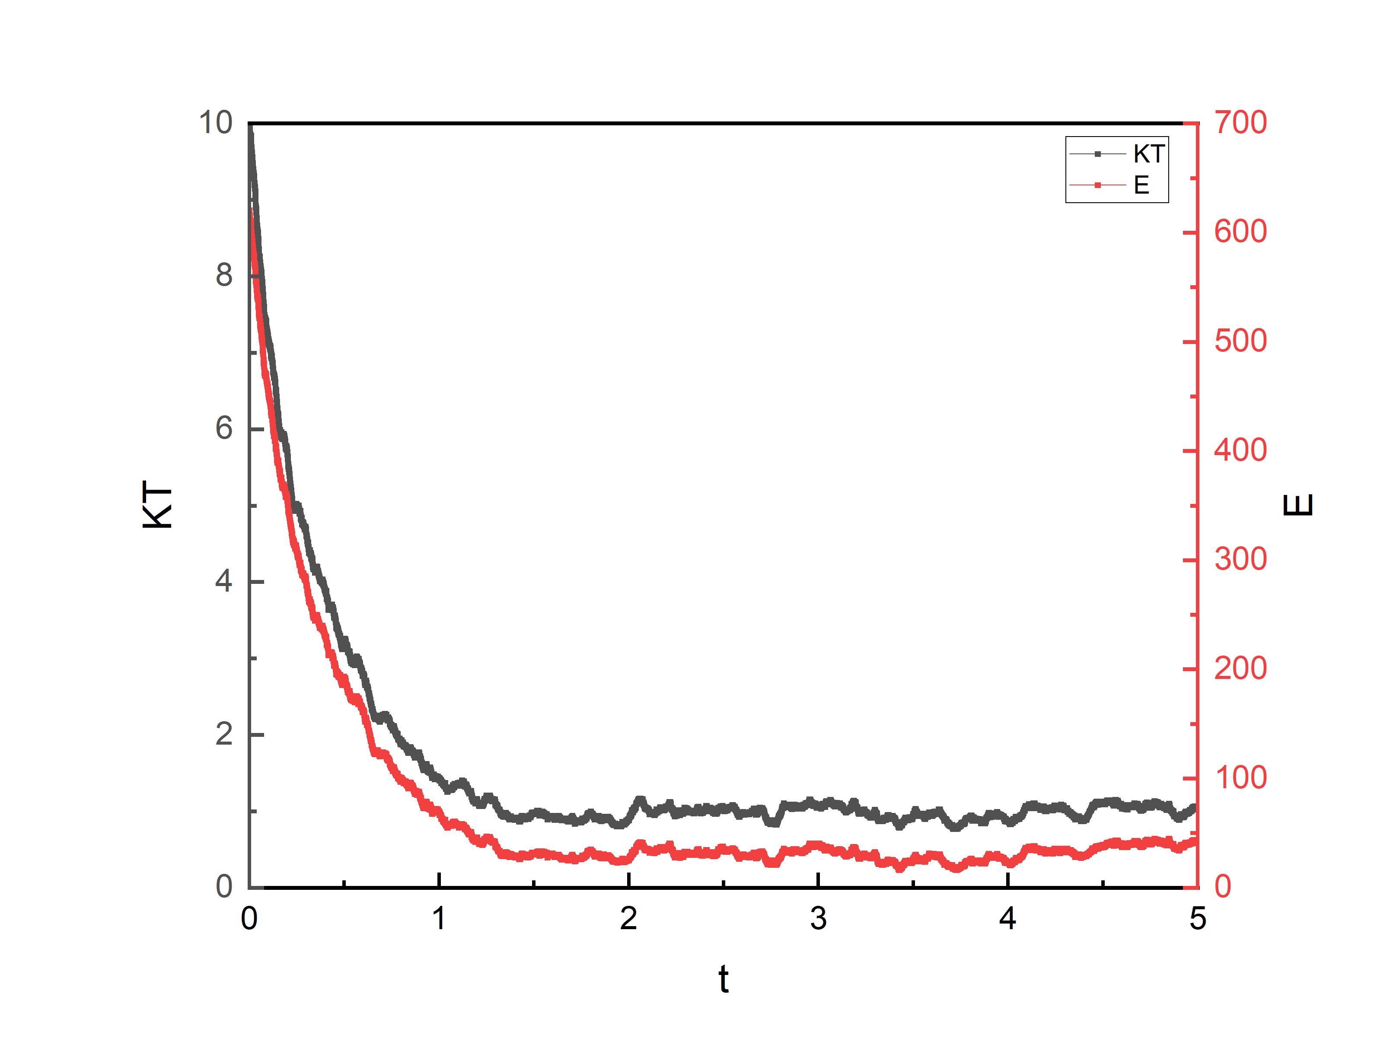
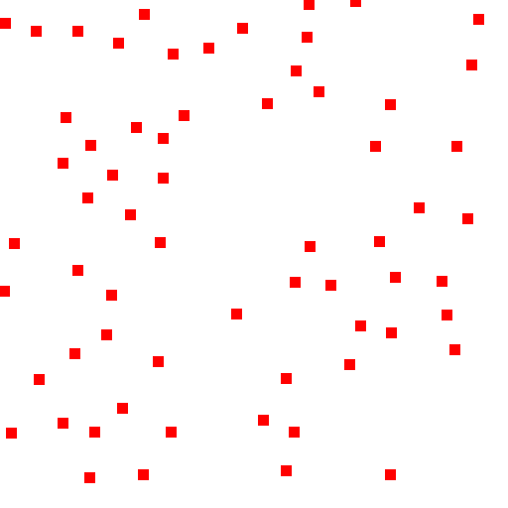
周期边界条件下的扩散
无Drag Force
有Drag Force和random kick

Slide 8
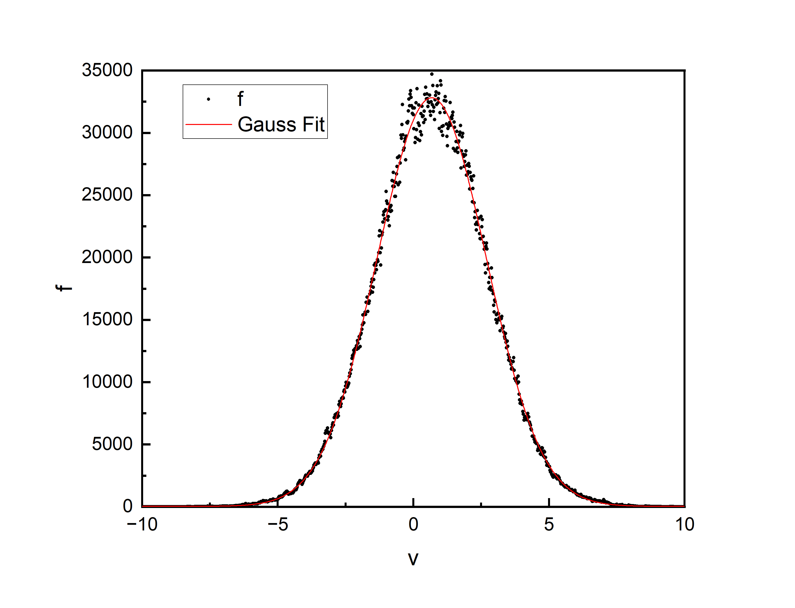
周期性边界条件，在加入 drag force 与 random kick 下趋于稳态后的速度分布

Slide 9
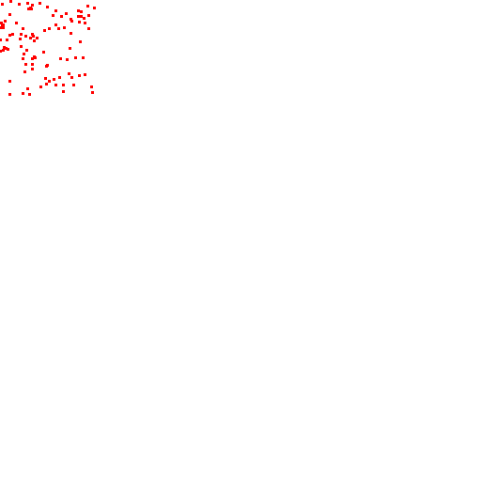
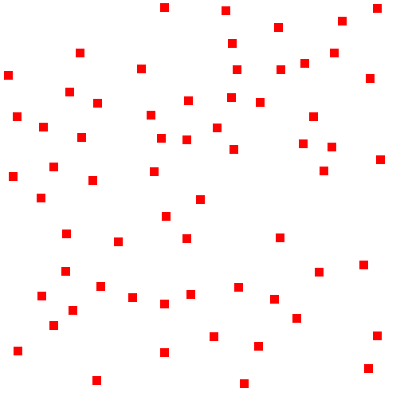
成 核

Slide 10
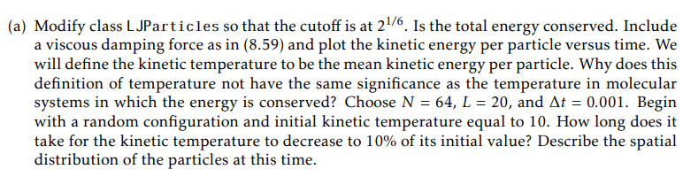
为了展示更好的实验结果，我们的这一部分的选用弹性边界条件。

Slide 11
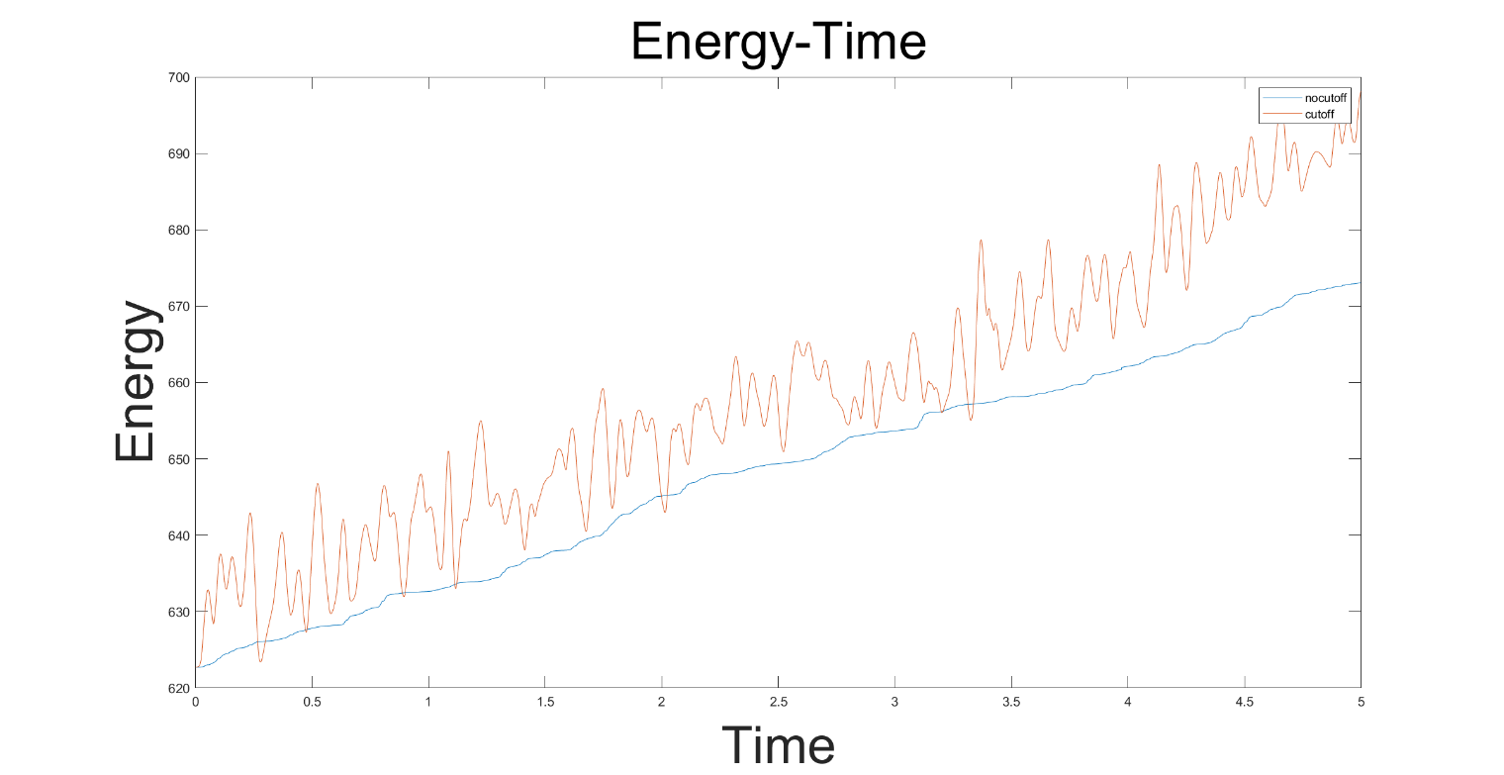
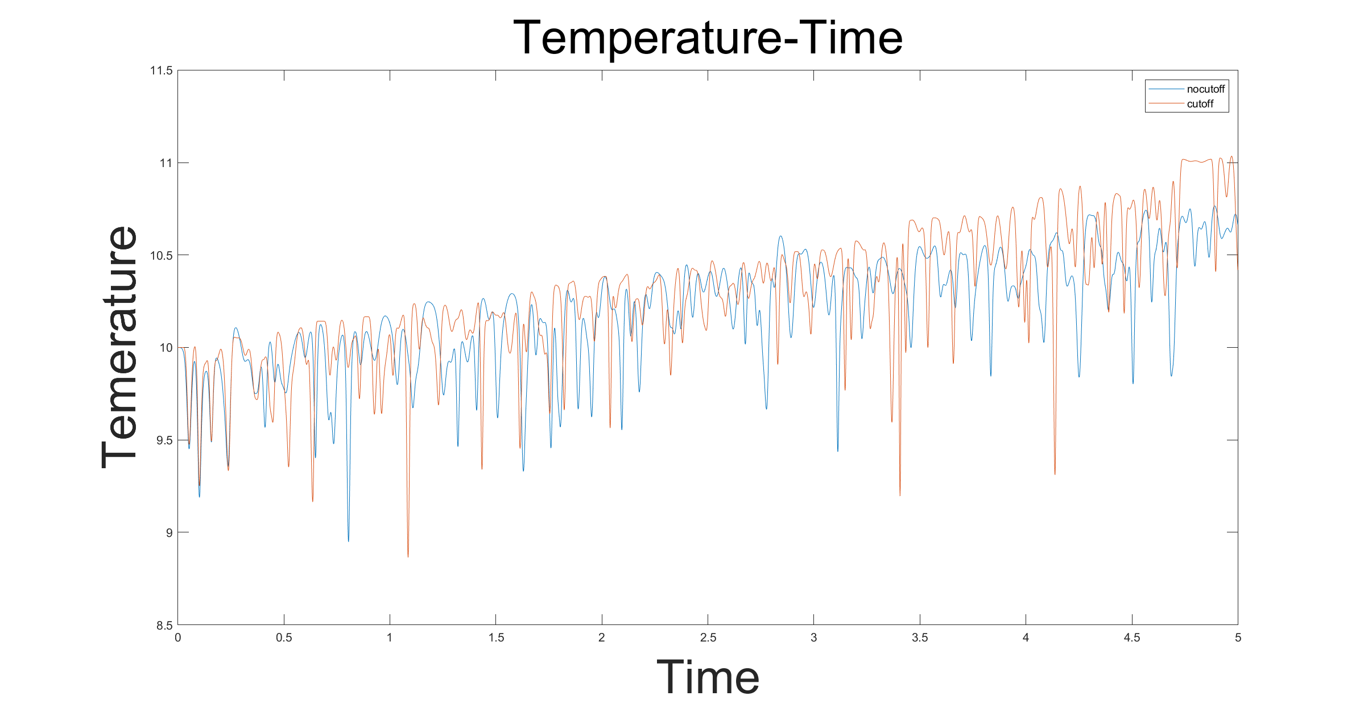
（a_1）Is energy conserved with a cutoff of LN potential?
我们在LN势的$2^{\frac{1}{6}}$之后做出一个截断，通过比较能量对比时间与温度关于时间的变化问题来讨论在有截断的LN势的情况下，能量是否仍然守恒。（）

Slide 12
实际上我们的算法在还没有优化之前它的能量就是有一个上升的趋势。
但是在真正加入cutoff我们仍然可以发现能量和没有加入之前有一定的距离。

Slide 13
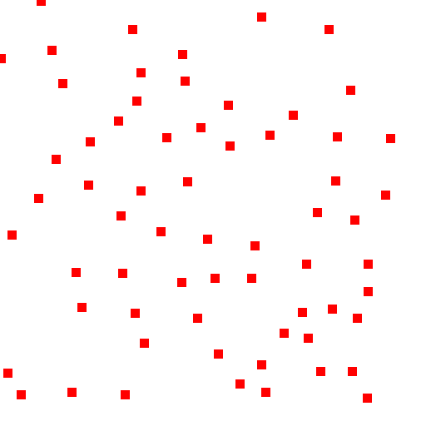
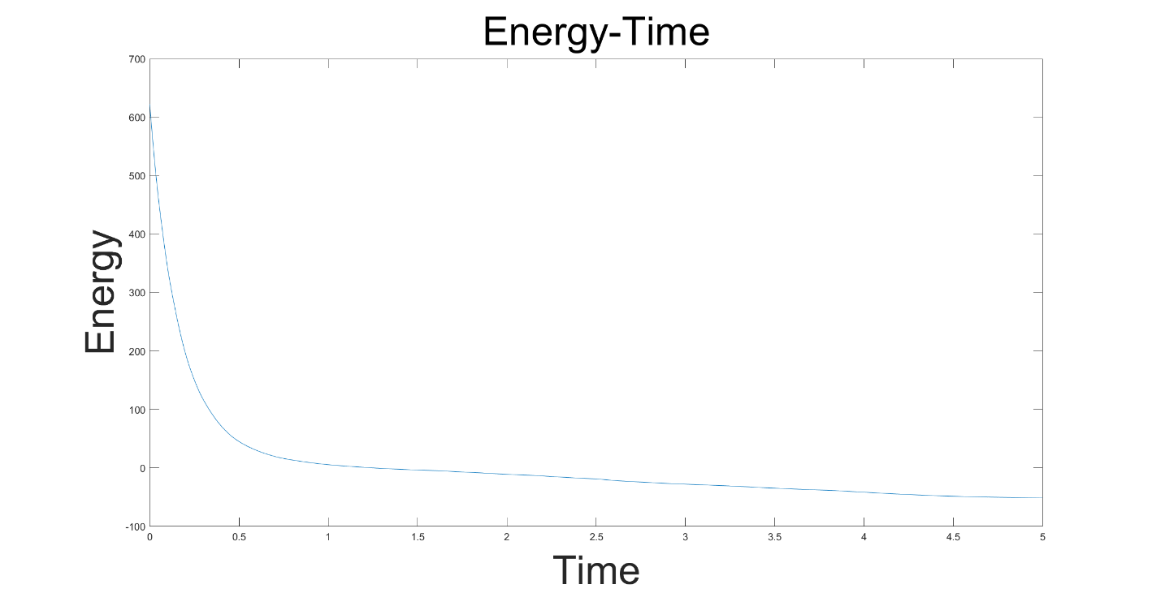
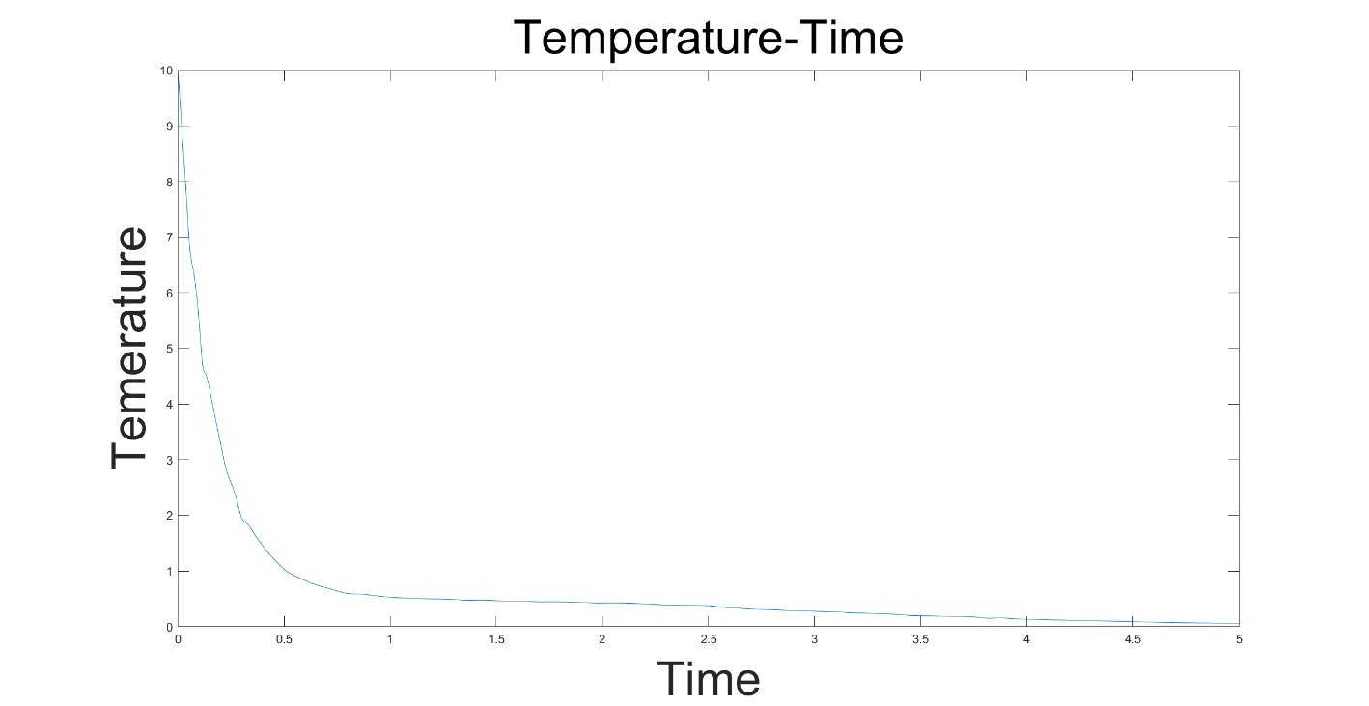
(a_2)加入 Dragged Force
在我们的约化单位制下，$γ=0.1$
可以看出能量和温度都在如此的运动之下减小，实质上是转化成了新的自由度下的能量，在此处我们认定这个能量是由热形式传播出去是不合理的，否则将会违背热力学第二定律。
由此，我们定义的动能温度不包含新自由度的能量，不和普通的温度定义一致。

Slide 14
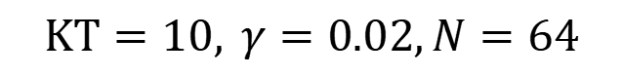
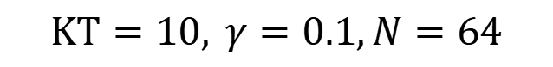
$$KT=10, γ=0.1,N=64$$
$$KT=10, γ=0.02,N=64$$

Slide 15
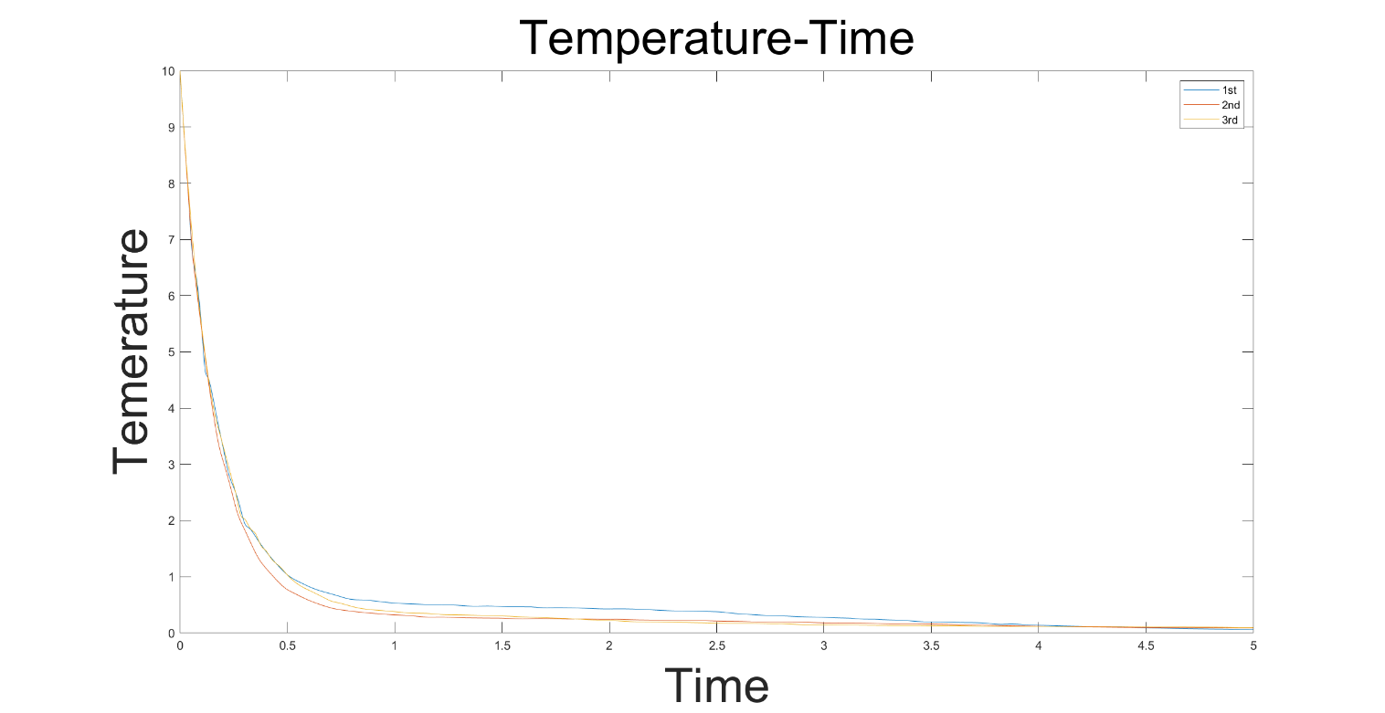
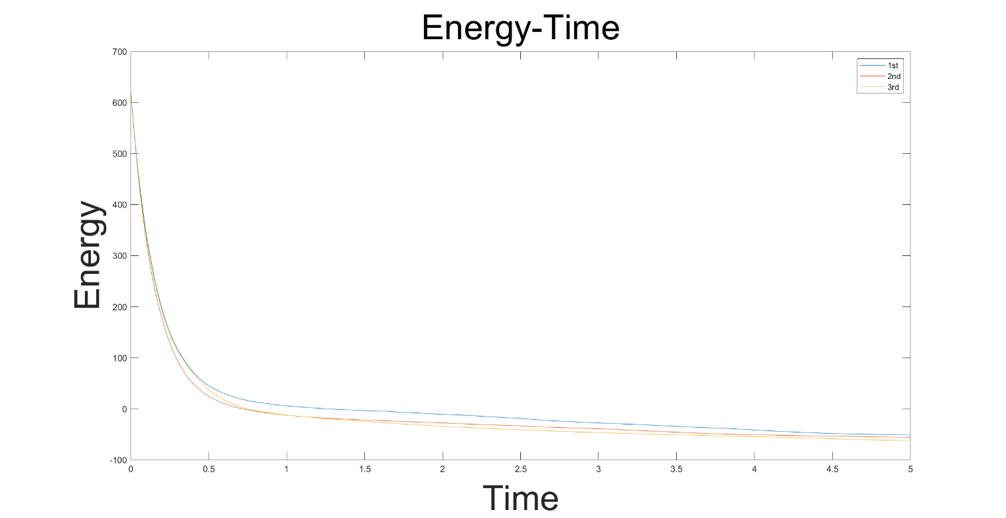

Slide 16
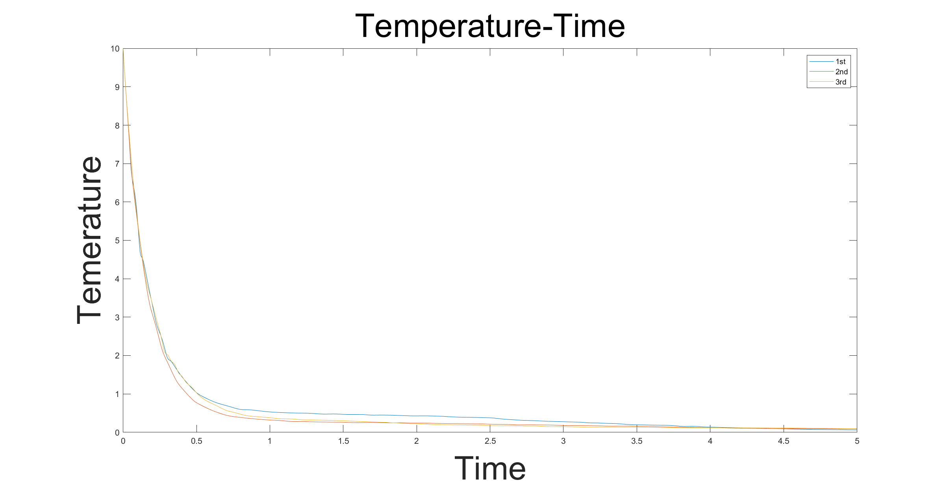
可以看出温度随时间变化的规律大致以$e^{−αt}的$形式落下，在我们初始状态取$γ=0.1$时，在时间过了0.5个单位之后，温度来到了原先的10%。

Slide 17

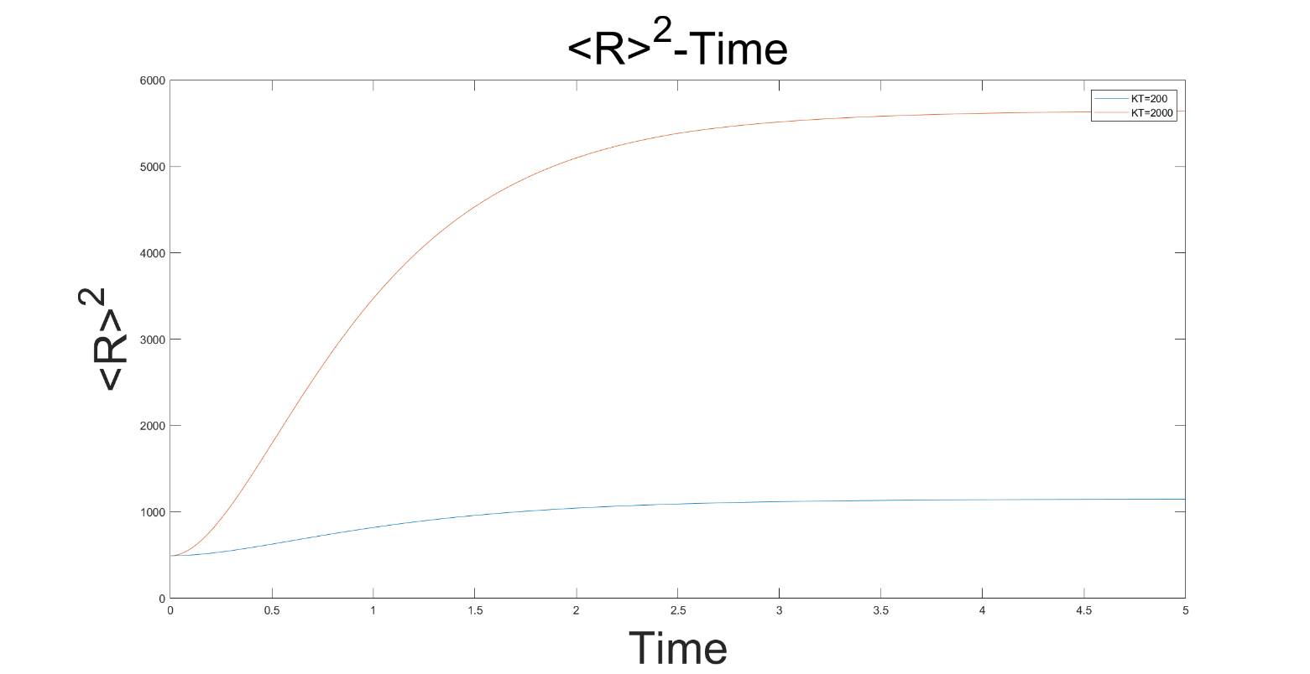
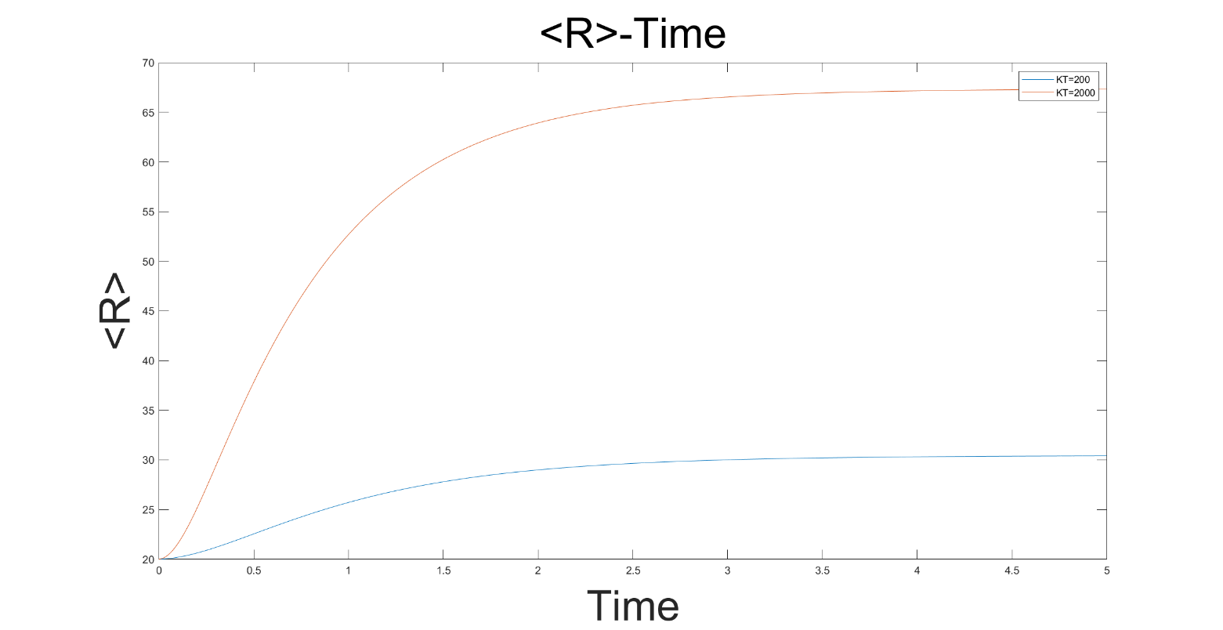
Extra part: spread in the elastic boundary condition.
KT=200
KT=2000
我们模拟在弹性边界条件下的有耗散力的扩散过程
通过关注相对半径的平均值来讨论扩散的程度

Slide 18
Thanks for attention

